Slide 1
第七章 量子力学的矩阵形式和表象变换
§1 态的表象
§2 算符的矩阵表示
§3 量子力学公式的矩阵表述
§4 Dirac 符号
§5 Hellmann – Feynman 定理及应用
§6 占有数表象
§7 么正变换矩阵

Slide 2
§1态的表象
到目前为止，体系的状态都用坐标(x,y,z)的函数表示，也就是说描写状态的波函数是坐标的函数。力学量则用作用于坐标函数的算符表示。但是这种描述方式在量子力学中并不是唯一的，这正如几何学中选用坐标系不是唯一的一样。坐标系有直角坐标系、球坐标系、柱坐标系等，但它们对空间的描写是完全是等价的。
波函数也可以选用其它变量的函数，力学量则相应的表示为作用于这种函数上的算符。
表象：量子力学中态和力学量的具体表示方式称为表象。以前采用的是坐标表象，下面我们要介绍其他表象。
（一）动量表象
（二）力学量表象
（三）讨论

Slide 3

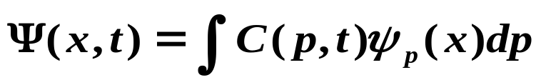
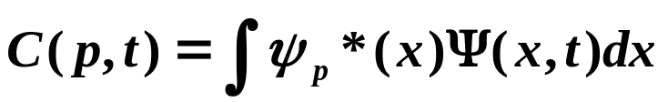
（一）动量表象
在坐标表象中，体系的状态用波函数Ψ(x,t)描写，这样一个态如何用动量为变量的波函数描写在前面几章中已经有所介绍。
动量本征函数：
命题
假设 Ψ(x,t) 是归一化波函数，则 C(p,t) 也是归一。
证
组成完备系，任一状态Ψ可按其展开
展开系数

Slide 4
C(p,t) 物理意义
|Ψ(x,t)| ²d x
是在Ψ(x,t)所描写的状态中，测量粒子的位置所得结果在
x → x + d x 范围内的几率。
|C(p,t)| ² d p
是在Ψ(x,t)所描写的状态中，测量粒子的动量所得结果在
p → p + d p 范围内的几率。
Ψ(x,t) 与 C(p,t) 一 一 对应，描述同一状态。
Ψ(x,t) 是该状态在坐标表象中的波函数；
而
C(p,t) 就是该状态在动量表象中的波函数。

Slide 5
若Ψ(x,t) 描写的态是具有确定动量 p’ 的自由粒子态，即：
则相应动量表象中的波函数：
所以，在动量表象中，
具有确定动量p’的粒
子的波函数是以动量
p为变量的δ- 函数。
换言之，动量本征函
数在自身表象中是一
个δ函数。
同样
x 在自身表象即坐标表象中对应
有确定值 x’本征函数是 δ(x'-x)。
这可由本征
值方程看出：

Slide 6
（二）力学量表象
推广上述讨论：
x, p都是力学量，分别对应有坐标表象和动量表象，
因此可以对任何力学量Q都建立一种表象，称为力学量 Q 表象。
问题
那末，在任一力学量Q表象中，
Ψ(x,t) 所描写的态又如何表示呢？
（1）具有分立本征值的情况
（2）含有连续本征值情况

Slide 7
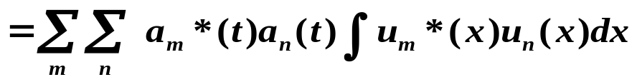
（1）具有分立本征值的情况
设 算符Q的本征值为： Q₁, Q₂, ..., Q_{n}, ...，
相应本征函数为：u₁(x), u₂(x), ..., u_{n}(x), ...。
若Ψ, u_{n}都是归一化的，
则 a_{n}(t) 也是归一化的。
将Ψ(x,t) 按 Q 的
本征函数展开：
证：
a₁(t), a₂(t), ..., a_{n}(t), ...
就是Ψ(x,t)所描写状态在Q表象中的表示。
写成
矩阵形式
由此可知，| a_{n}| ² 表示
在Ψ(x,t)所描述的状态
中测量Q得Q_{n}的几率。

Slide 8
共轭矩阵
归一化可写为

Slide 9
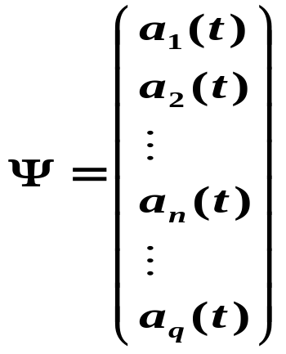
（2）含有连续本征值情况
例如氢原子能量就是这样一种力学量，
即有分立也有连续本征值。
设力学量 Q 的本征值和本征函数分别为：
Q₁, Q₂, ..., Q_{n}, ..., q
u₁(x), u₂(x), ..., u_{n}(x), ..., u_{q}(x)
则
归一化则变为：
|a_{n}(t)|² 是在 Ψ(x,t)
态中测量力学量
Q 所得结果为 Q_{n}
的几率；
|a_{q}(t)|²dq 是在Ψ(x,t) 态中
测量力学量 Q 所得结果在
q → q + d q之间的几率。
在这样的表象中，Ψ 仍可以用一个列矩阵表示：
归一化仍可表为：Ψ⁺Ψ= 1

Slide 10
（三）讨论
同一状态可以在不同表象用波函数描写，表象不同，
波函数的形式也不同，但是它们描写同一状态。
这类似于一个矢量可以在不同坐标系描写一样。矢量 A在直角坐标系由三分量A_{x} A_{y} A_{z} 描述；在球坐标系用三分量A_{r} A_{θ} A_{ϕ} 描述。 A_{x} A_{y} A_{z} 和 A_{r}, A_{θ}, A_{ϕ} 形式不同，但描写同一矢量A。
基本矢量
态矢量

Slide 11
所以我们可以把状态Ψ看成是一个矢量——态矢量。
选取一个特定力学量 Q 表象，相当于选取特定的坐标系，
u₁(x), u₂(x), ..., u_{n}(x), ...
是 Q 表象 的基本矢量简称基矢。
波函数
是态矢量Ψ在Q表象中沿各基矢方向上的“分量”。Q表象的基矢有无限多个，所以态矢量所在的空间是一个无限维的抽象的函数空间，称为Hilbert空间。

Slide 12
§２ 算符的矩阵表示
（一）力学量算符的矩阵表示
（二）Q 表象中力学量算符 F 的性质
（三）Q 有连续本征值的情况

Slide 13
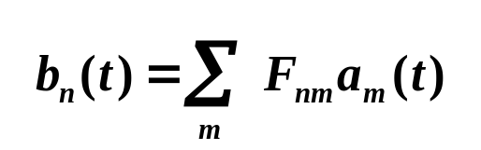
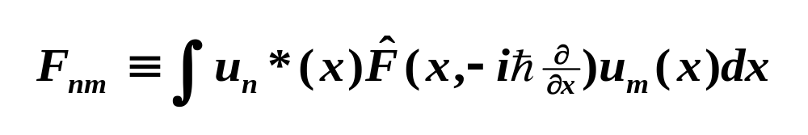
（一）力学量算符的矩阵表示
坐标表象：
假设只有分立本征值，将Φ, Ψ按{u_{n}(x)}展开：
Q表象：
代入
两边左乘 u*_{n}(x)
并对 x 积分
Q表象的
表达方式

Slide 14
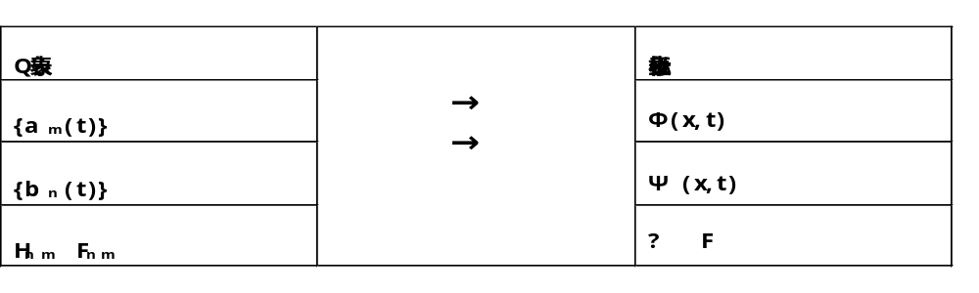
Q表象的表达方式
写成矩阵形式
F 在 Q 表象中是一个矩阵，
F_{nm} 是其矩阵元
简写成
Φ=FΨ

Slide 15
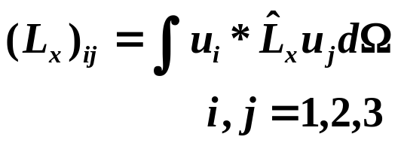
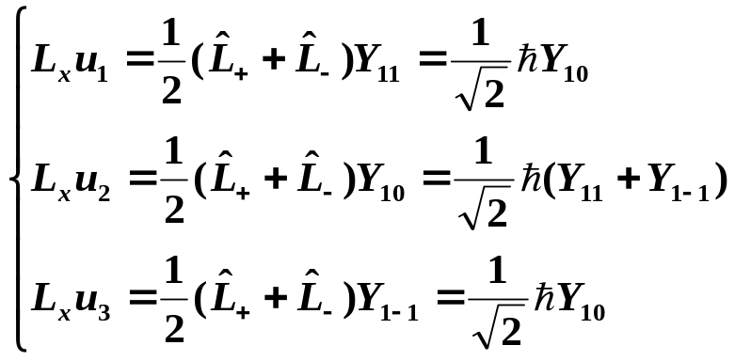
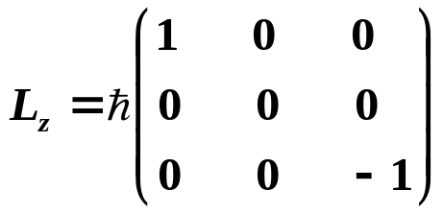
例 1：求 L_{x} 在 L², L_{z} 共同表象，=1子空间中的矩阵表示。
令： u₁ = Y₁₁ u₂ = Y₁₀ , u₃ = Y₁₋₁
则 L_{x} 的矩阵元可如下计算：
L_{x}矩阵是3×3矩阵
计算中
使用了
公式
写
成
矩
阵
同理可得L_{y} L_{z}
由此得L_{x}矩阵元
L_{z}在自身表象中具有最简
单形式，是一个对角矩阵，
对角元素就是 L_{z}的本征值。
(L_{x})₁₁ = (L_{x})₂₂ = (L_{x})₃₃ = 0
(L_{x})₁₃ = (L_{x})₃₁ = 0
(L_{x})₁₂ = (L_{x})₂₁ = (L_{x})₂₃ = (L_{x})₃₂ =  /2^{1/2}

Slide 16






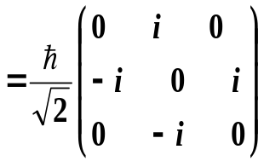
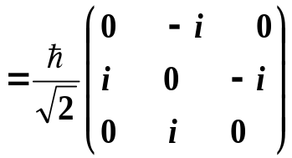
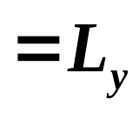
（二）Q表象中力学量算符 F 的性质
（1）力学量算符用厄密矩阵表示
例2：在例1中给出了 L_{x}, L_{y}在 L², L_{z}表象中的矩阵形式，下面我们验证一下这两个矩阵是厄密矩阵。
所以厄密算符的矩阵
表示是一厄密矩阵。
厄密矩阵

Slide 17
（2）力学量算符在自身表象中的形式
结论：
算符在自身表象中是一对角矩阵，对角元素就是算符的本征值。
Q的矩阵形式

Slide 18
（三） Q 有连续本征值的情况
（1）只有连续本征值
如果 Q只有连续本征值q ，上面的讨论仍然适用，只需将u, a, b的角标从可数的 n, m 换成连续变化的 q，求和换成积分，见下表。
算符F在Q表象仍是一个矩阵，矩阵元由下式确定：
分立谱
连续谱
只是该矩阵的行列是不是可数的，而是用连续下标表示

Slide 19
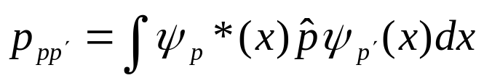
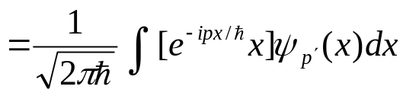
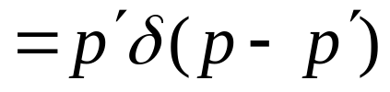
例3：求坐标表象中 F的矩阵元
例4： 求动量表象中 F的矩阵元
要计算此积分，需要
知道 F的具体形式.

Slide 20
§3 量子力学公式的矩阵表述
（一）平均值公式
（二）本征方程
（三）Schrodinger方程的矩阵形式

Slide 21
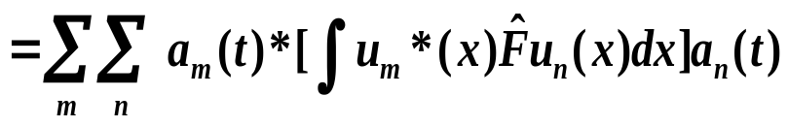
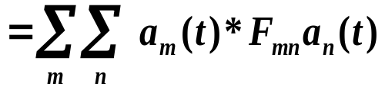
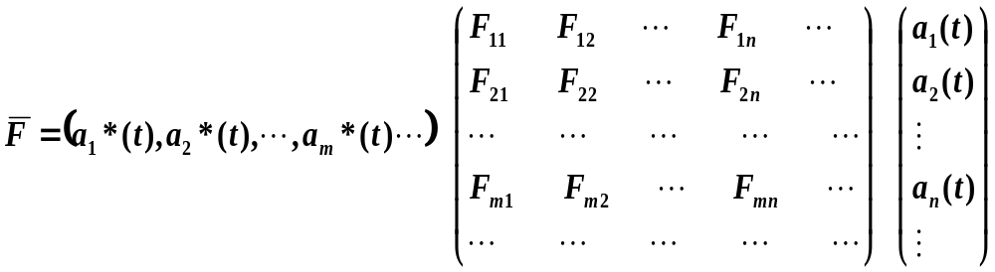


（一）平均值公式
坐标表象平均值公式
在Q表象中
式右写成矩阵相乘形式
简写成

Slide 22


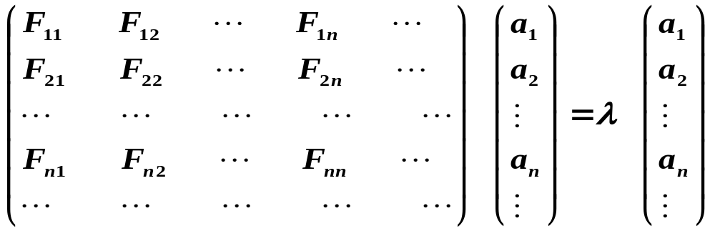
（二）本征方程
写成矩阵形式
久
期
方
程
方程组有不完全为零解的条件是系数行列式等于零
表成显式
求解此久期方程得到一组λ值：λ₁, λ₂, ..., λ_{n}, ....就是F的本征值。
整
理
改
写
将其分别代入原齐次线性方程组就能得到相应于各λ_{i}的本征矢
上式是一个齐次线性方程组
于是求解微分方程的问题就化成了求解代数方程根的问题。

Slide 23
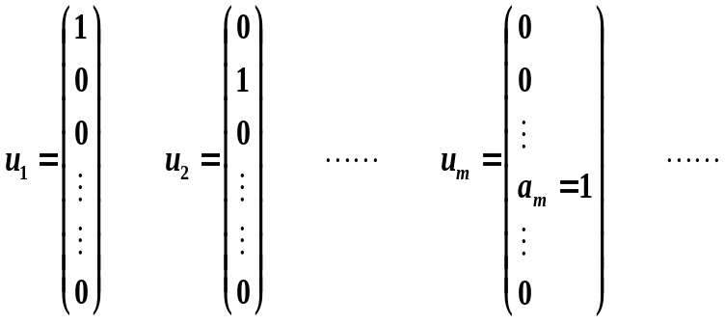
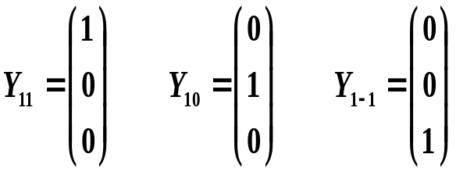
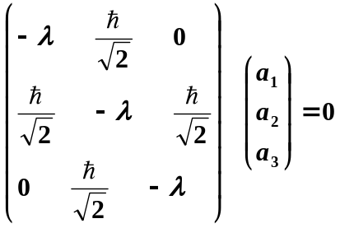
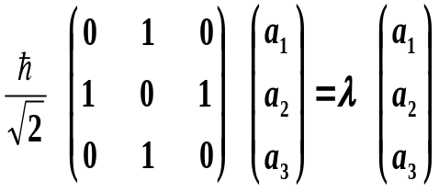
例1： Â 本征函数 u_{m}(x) 在自身表象中的矩阵表示。
显
然
有
同样将 u_{m}(x) 按 Â 的本征函数展开：
所以 u_{m}(x) 在自身表象中的矩阵表示如下：
例如： L², L_{z}的共同本征函数
Y₁₁, Y₁₀, Y₁₋₁.在 L², L_{z} 的共
同表象中的矩阵形式就特别简单。
例2：求 L_{x}本征态在 L_{z}表象中的矩阵表示，只讨论(=1)情况。
欲得a₁, a₂, a₃ 不全为零的解，必须要求系数行列式等于零
解
L_{x}的本征方程为：
λ(-λ² + ²) = 0
解得本征值
λ= 0, ±.

Slide 24
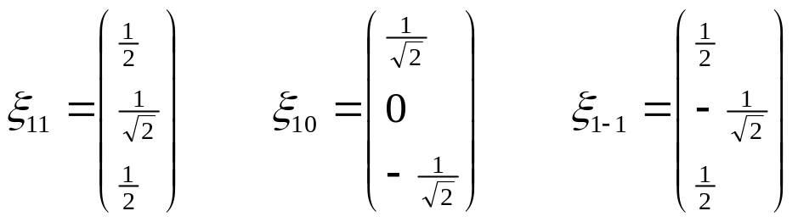
取λ= 代入本征方程得：
解得：a₁=(1/2^{1/2}) a₂ a₃=(1/2^{1/2}) a₂
则
=1, L_{x} = 
的本征态
可记为：
由归
一化
条件
定 a₂
为简单计
取实数
同理得另外两个本征值相应本征函数

Slide 25
（三）Schrodinger方程的矩阵形式
按力学量算符 Q的本征函数展开
左乘 u_{m}*(t) 对 x 整个空间积分
写 到 Q 表 象
简写
Ψ H
都是矩阵

Slide 26
§4 Dirac 符号
(一）引言
(二) 态矢量
（三）算符
（四）总结

Slide 27
(一）引言
前四章给出的都是 X - 表象中的形式，
本章中给出了任一力学量 Q-表象中的形式，它们都是取定了某一具体的力学量空间,即某一具体的力学量表象。量子描述除了使用具体表象外，也可以不取定表象，正如几何学和经典力学中也可用矢量形式 A 来表示一个矢量，
而不用具体坐标系中的分量(A_{x}, A_{y}, A_{z})表示一样。
量子力学可以不涉及具体表象来讨论粒子的状态和运动规律。这种抽象的描述方法是由 Dirac 首先引用的，
所以该方法所使用的符号称为 Dirac 符号。

Slide 28
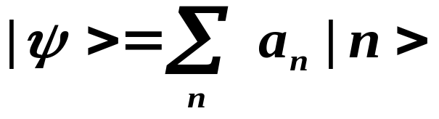
(二)态矢量
（1）右矢空间
前面已经讲过，一个状态通过一组力学量完全集的测量（完全测量）来确定，通常用所测得的力学量的量子数来确定。
例如：一维线性谐振子其状态由量子数 n 确定，记为ψ_{n}(x)；氢原子的状态由量子数 n, l, m 确定，记为 ψ_{n l m}( r,θ, ϕ)， 如此等等。
在抽象表象中 Dirac 用右矢空间的一个矢量 | >与量子状态相对应，该矢量称为右矢。
|n > → ψ_{n}(x)； |n, l, m > → ψ_{n l m}
状态 |n > 和 ψ_{n}(x) 亦可分别记成 |ψ_{n} > 和 |ψ_{n l m} >。
对力学量的本征态可表示为 |x>, |p>, |Q_{n}> ... 等。
因为力学量本征态构成完备系，所以本征函数所对应的右矢空间中的右矢也组成该空间的完备右矢（或基组），即右矢空间中的完备的基本矢量（简称基矢）。
右矢空间的任一矢量 |ψ> 可按该空间的某一完备基矢展开。
例如：

Slide 29
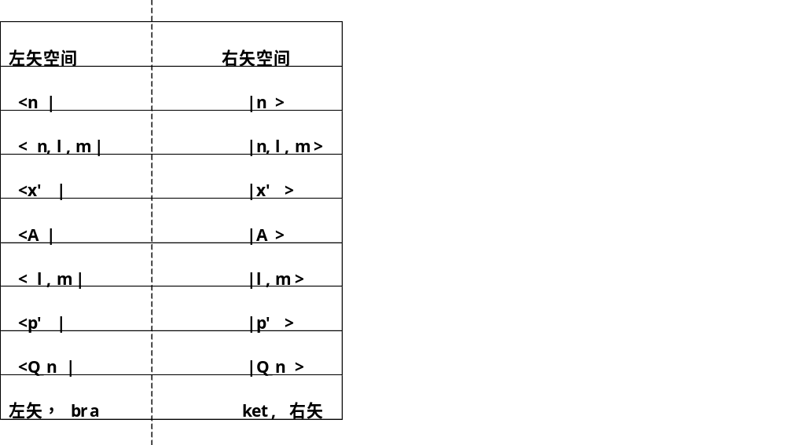
（2）左矢空间
右矢空间中的每一个右矢量在左矢空间都有一个相对应的左矢量，记为 < |。例如：
Dirac 符号
右矢空间和左矢空间称为伴空间或对偶空间，
<ψ | 和 |ψ> 称为伴矢量。
<p’ |, <x’ |, <Q_{n} | 组成左矢空间的完备基组，
任一左矢量可按其展开，
即左矢空间的任一矢量可按左矢空间的完备基矢展开。

Slide 30
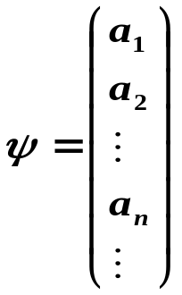
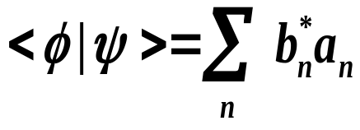
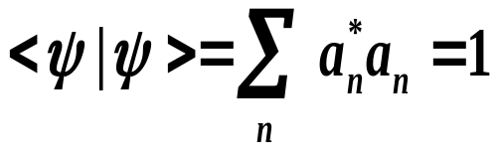
（3）伴矢量|ψ > 和 <ψ |的关系
|ψ >按 Q 的右基矢 |Q_{n} > 展开
|ψ > = a₁ |Q₁ > + a₂ |Q₂ > + ... + a_{n} |Q_{n} > + ...
展开系数即相当于 Q 表象中的表示：
<ψ| 按 Q 的左基矢 <Q_{n} | 展开：
<ψ| = a*₁ <Q₁ | + a*₂ <Q₂ | + ... + a*_{n} <Q_{n} | + ...
展开系数即相当于 Q 表象中的表示：
ψ+ = (a*₁, a*₂, ..., a*_{n}, ... )
同理 某一左矢量 <φ| 亦可按 Q 的左基矢展开：
<φ| = b*₁ <Q₁ | + b*₂ <Q₂ | +... + b*_{n} <Q_{n} | + ...
定义|ψ>和 <φ| 的标积为：
这就是用Dirac
表示的波函数
归一化条件。
由标积定义得:
显然
<φ|ψ>* = <ψ|φ>

Slide 31
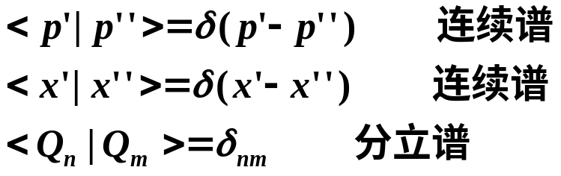
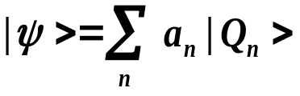
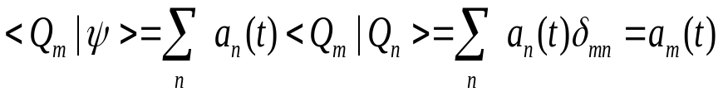
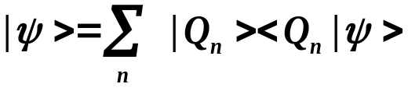
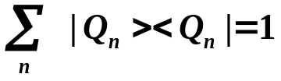
本征态的正交归
一化条件可写为：
由此可以看出 |ψ> 和 <ψ|的关系：
1）在同一确定表象中，各分量互为复共轭；
2）由于二者属于不同空间所以它们不能相加，只有同一空间的矢量才能相加；
3）右矢空间任一右矢可以和左矢空间中任一左矢进行标积运算，其结果为一复数。
（4）本征函数的封闭性
I 分 立 谱
展开式
两边左乘
<Q_{m} | 得:
将 a _{n} 代回原式得：
因为 |ψ> 是任意态矢量，所以
成立。
本征矢 |Q_{n} >
的封闭性

Slide 32
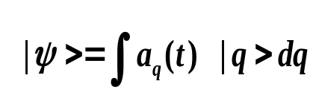
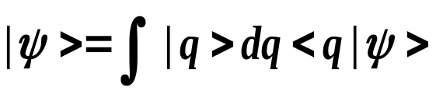
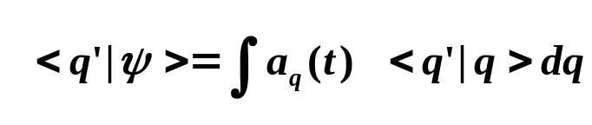
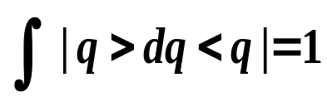
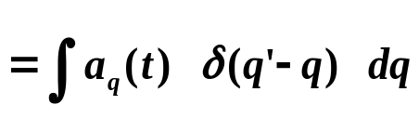

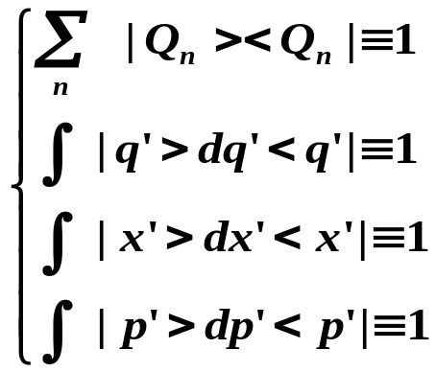


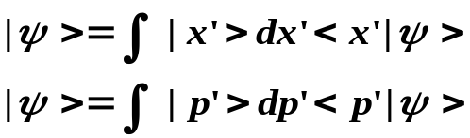
II 连 续 谱
对于连续谱 |q > ，q 取连续值，任一状态 |ψ > 展开式为：
左乘 < q' |
代入
原式
因为 |ψ > 是任意态矢，所以有
同理，对于
|x’ > 和 |p' >
分 别 有
这就是连续本征值的本征矢的封闭性。
由于
例如：在 |ψ > 左侧插入算符
所以 它们也称为单位算符，在运算中可插入（乘到）公式任何地方而不改变原公式的正确性。
同理
即得态矢按各种力学量本征矢的展开式

Slide 33
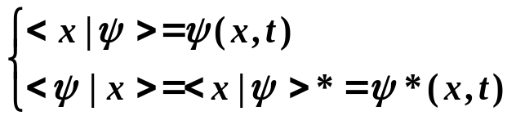
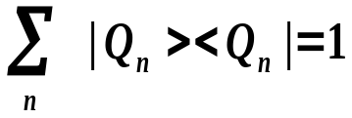

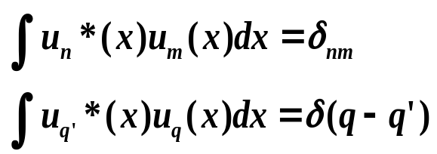
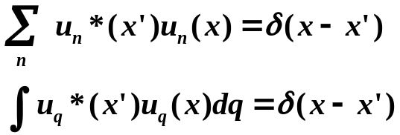
投影算符
|Q_{n}><Q_{n}|或|q><q| 的作用相当一个算符，它作用在任一态矢|ψ >上，相当于把 |ψ> 投影到左基矢 |Q_{n}> 或 |q> 上，即作用的结果只是留下了该态矢在 |Q_{n}> 上的分量 <Q_{n}|ψ> 或 <q|ψ>。故称 |Q_{n}><Q_{n}| 和 |q><q| 为投影算符。
因为|ψ> 在 X 表象的表示是ψ(x, t)，所以显然有：
分立谱
封闭性在 X 表象中的表示
左乘 <x|
右乘 |x'>
连续谱
封闭性与正交归一性比较
在形式上
二者相似
区别
正交归一性的表示式是对坐标的积分：
封闭性表示式是对本征值求和或积分：
所以，我们也可以把封闭性解释为本征函数对于本征值的求和或积分是正交归一的。它来自于本征函数的完备性，也是本征函数完备性的表示。

Slide 34



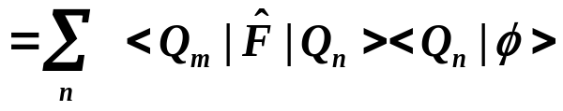
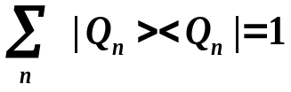
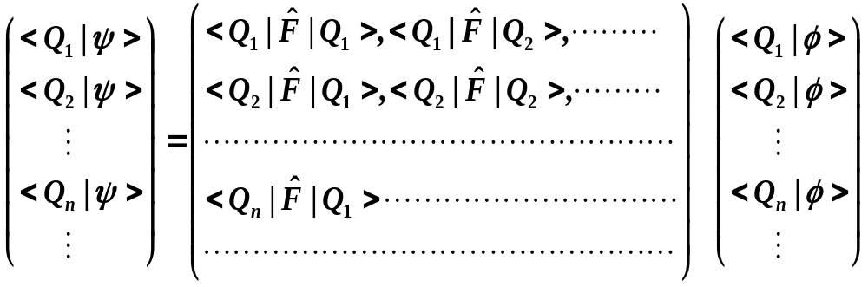
（三）算符
X表象
(1) 右矢空间
算符 F 在Q 表象
中的矩阵表示的
矩阵元 F_{m n}
在抽象的Dirac表象
把公式
变到 Q 表象
左乘 <Q_{m} |
Dirac 符号的特点是简单灵活。如果欲把上式写至 Q 表象，则只需在适当位置插入单位算符。
写成矩阵形式
ψ = F φ
Q 表象

Slide 35

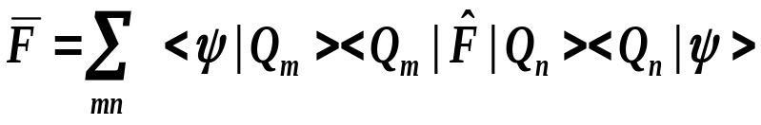












平均值公式
插入
单位算符
（2）共轭式（左矢空间）
若 F是
厄密算符
表明量子力学中的力学量
既可以向右作用到右矢量上，
也可以向左作用到左矢量上。

Slide 36










例：力学量算符 x 在动量中的形式
左乘
< p |
代回原式
故坐标算符 x 在动量表象中取如下形式:

Slide 37



（四）总结
（1）X 表象描述与 Dirac 符号
项目
X 表象
Dirac 符号

Slide 38


（2）左右矢空间的对应关系
左矢空间 右矢空间
（3） 厄密共轭规则
由常量 C、左矢、右矢和算符组成的表示式，求其厄密共轭式的表示规则
1）把全部次序整个颠倒
2）作如下代换：
常量 C C*
< | 左矢 右矢 | >
| > < |
例如

Slide 39
§5 Hellmann - Feynman 定理及应用
（一）引言
（二）H - F 定理
（三）实例

Slide 40
（一）引言
关于量子力学体系能量本征值问题，有不少定理，其中应用最广泛的要数 Hellmann - Feynman 定理（简称 H-F定理）该定理的内容涉及能量本征值及各种力学量平均值随参数变化的规律。
（1）当体系的能量本征值已求出，借助于H-F定理可以得出关于 各种力学量平均值的许多信息，而不必利用波函数去进 行烦琐的计算；
（2）利用 H-F 定理可以很巧妙地推出维里定理。

Slide 41






（二）H - F 定理
设体系的 Hamilton 量 H 中含有某参量 λ，E_{n} 是 H的本征值，ψ_{n} 是归一的束缚态本征函数（n 为一组量子数），则
H - F 定理很有实用价值， H 中的
μ,  等都可以选为参数 λ。
证
据题设，ψ_{n} 满足本征值方程：
其共轭方程为：
对 λ 求导数并左乘 <ψ_{n} | 得：
由共轭方程
知，上式等
号左边第二
项为 0，
<ψ_{n} |ψ_{n} > = 1
[证毕]

Slide 42










（三）实例
（1）证明一维谐振子 <V> = <p² / 2μ>。
证
一维谐振子 Hamilton 量：
方法 I：
取μ作为参数λ
由HF
定理
简记为

Slide 43



















方法 II
令λ = ω
由 HF 定理
方法 III
取λ = 
由HF
定理

Slide 44








（2）对类氢离子任何一个束缚态ψ_{nlm} ，求 1/r , 1/r² 的平均值。
解
1）求1/r
取 Z 为变分参数
由HF定理
2）求：<1/r²>
类氢离子径向波函数u_{nl}满足的径向方程为：
改写成
该方程可看成是一维定态方程，其等效 Hamilton 量和本征值为：

Slide 45









取  为变分参数
由HF定理

Slide 46














（3）证明维里定理
即
证
I.在坐标表象
将  视为参数
由 HF 定理
II.在动量表象
由HF定理

Slide 47














（4）对类氢原子定态，证明：
证
对类氢原子
由例（2）知：
由HF定理

Slide 48
§6 占有数表象
（一）算符 a, a+, N.
（二）占有数表象

Slide 49






（一）算符 a, a+, N.
（1）坐标表象下的线性谐振子
本节我们从新的角度讨论这一问题，引进占有数表象。
（2）定义新算符 a, a+, N.
令
证明二者满足如下对易关系

Slide 50






证
[证毕]

Slide 51














（3）用算符a, a+ 表示振子Hamilton量
由 a, a⁺ 定义式 将算符 x, p 用新算符 a, a+ 表示出来
代入振子 Hamilton 量
α²=μω/ 

Slide 52








（4） a, a+, N 的物理意义
I. a, a+ 的物理意义
将 a 作用在能量本征态 ψ_{n}(αx) 上
由ψ_{n} 的递推公式
粒子
湮灭算符
粒子
产生算符
用 Dirac 符号表示
其中 |n>, |n-1>, |n+1> 等都是 H 的本征基矢， E_{n}, E_{n-1}, E_{n+1}。是相应本征值。
因为 振子能量只能以 ω 为单位变化，所以 ω 能量单位可以看成是一个粒子，称为“声子”。状态 |n > 表示体系在此态中有 n 个粒子（声子）称为 n 个声子态。
显然有
振子基态的基矢

Slide 53













用产生算符 a⁺ 表示的振子基矢
II. N 的意义
上式表明， n 是N 算符的本征值，描写粒子的数目，故N 称为粒子数算符。

Slide 54




（二）占有数表象
以 |n > 为基矢的表象称为占有数表象
湮灭算符 a 的矩阵元
产生算符 a⁺ 的矩阵元
矩阵形式为：

Slide 55

§7 幺正变换矩阵
返回
（一）不同表象之间的变换和么正变换矩阵
（二）波函数和算符的变换关系
（三）么正变换的性质

Slide 56









（一）不同表象之间的变换和幺正变换矩阵
（1）幺正变换矩阵
力学量 A, B
其本征方程分别为:
由于本征基矢
的封闭性 B 基矢可
按 A 的基矢展开：
展开系数：

Slide 57









写成矩阵形式
（2）S 矩阵的幺正性
1）S⁺ S = I
2）S S⁺ = I
所以
S⁺ S = S S⁺ → S⁺ = S⁻¹

Slide 58



（3）如何求幺正变换矩阵
方法 I：
由 S 矩阵元的定义式：
计算出全部矩阵元即可得到 S 矩阵。
方法 II ：
由表达式
可知，
S 矩阵元S _{kβ}, n = 1, 2, 3, ... 即是 基矢 |φ_{β} > 在A表象中的表示，
反之，如果我们已经知道了某一力学量基矢在另一力学量表象中的表示，那末我们就可以直接把 S 变换矩阵写出来。
即
为清楚简单起见，假设：A 和B的本征矢各只有3个，分别为:|ψ₁>, |ψ₂>, |ψ₃> 和 |φ₁>, |φ₂>, |φ₃> 。
如果 |φ_{β} >,
(β = 1, 2, 3)
在A表象中的表示 已知：
|φ₁> = S₁ ₁|ψ₁> + S₂ ₁|ψ₂> + S₃ ₁|ψ₃>
|φ₂> = S₁ ₂|ψ₁> + S₂ ₂|ψ₂> + S₃ ₂|ψ₃>
|φ₃> = S₁ ₃|ψ₁> + S₂ ₃|ψ₂> + S₃ ₃|ψ₃>

Slide 59


在 A 表象中，B 的本征基矢可表示为：
将三列矩阵元按原列次序组成一个新矩阵：
就是由 A 表象到 B 表象的幺正变换矩阵。

Slide 60















（二）波函数和算符的变换关系
（1）波函数变换关系
对任一态矢 |u > 作用 A 的单位矢量
则
于是 |u > 在 A 表象中的表示为：
同理：
为了找出 b_{α}与 a_{n} 之间的
关系，我们对此式插入 A
表象的单位算符得：
则 |u > 在 B 表象中的表示：
b 与 a 之间
的变换关系
b = S⁺ a
= S⁻¹ a

Slide 61








（2）算符 F 的变换关系
A 表象：
B 表象：
插入单位算符
F' = S⁺ F S
= S⁻¹ F S

Slide 62
（三）幺正变换的性质
（1）幺正变换不改变算符的本征值
设 F 在 A 表象中的本征方程为：F a = λa
在B 表象，
F' b =
S⁻¹ F S S⁻¹ a
= S⁻¹ F a
= S⁻¹ λa
= λ S⁻¹ a
=λb
F' = S⁻¹ F S
b = S⁻¹ a
可见，不同表象中，力学量算符 F对应同一状态（a 和 b 描写同一状态）的本征值不变。基于这一性质，解F的本征值问题就是把该力学量从某一表象变到自身表象，使F矩阵对角化。

Slide 63








（2）幺正变换不改变矩阵的迹
矩阵的迹定义为该矩阵对角元素之和，即
F' 的迹等于 F 的迹，也就是说：么正变换不改变矩阵的迹。
（3）矩阵方程式经幺正变换保持不变
矩阵方程式
表象 A
Fψ = φ
表象 B
F’ψ’ = φ’
证
F’ψ’ =
(S⁻¹ F S ) (S⁻¹ψ)
= S⁻¹ Fψ
= S⁻¹φ
=φ’
[证毕]
F' = S⁻¹ F S
b = S⁻¹ a
Fψ = φ

Slide 64









例：设在 A 表象中对易关系：
在B表象
对易关系在么正变换下保持不变
（4）幺正变换不改变厄密矩阵的厄密性
设：
A 表象
B表象：
F’ = S⁻¹ F S
F’ ⁺
= (S⁻¹ F S)⁺
= S⁺ F⁺ (S⁻¹)⁺
= S⁻¹ F S
= F’

Slide 65
第七章作业
曾谨言量子力学教程
7.3，7.4，7.5，7.6，7.9，7.10
P₁₃₁ 例子，一维谐振子的坐标X动量P和Hamilton量在能量表象中的矩阵表示

